Slide 1
Teorie chyb a vyrovnávací počet 2
Téma č. 6+7: Aproximace vztahů. Regresní a korelační analýza.
Vyrovnávací přímka a rovina. Aproximace empirickým polynomem.
Regrese.
Lineární regrese.
Korelace.
Koeficient korelace.
Výpočet
Výpočet z kovarianční matice
Testování empirického koeficientu korelace
Vyrovnávací rovina.
Aproximace empirickým polynomem.
Aproximace v parametrickém tvaru
Kružnice
Koule
Přímka

Slide 2
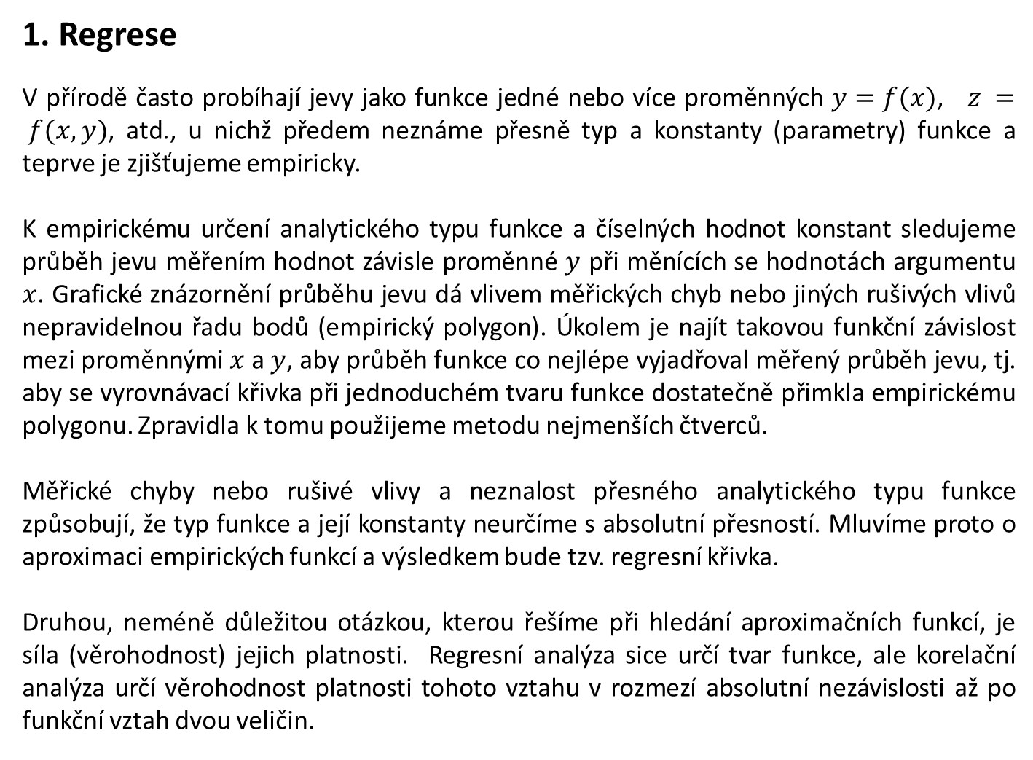
Teorie chyb a vyrovnávací počet 2
1. Regrese
V přírodě často probíhají jevy jako funkce jedné nebo více proměnných $y=f(x)$, $z = f(x, y)$, atd., u nichž předem neznáme přesně typ a konstanty (parametry) funkce a teprve je zjišťujeme empiricky.
K empirickému určení analytického typu funkce a číselných hodnot konstant sledujeme průběh jevu měřením hodnot závisle proměnné $y$ při měnících se hodnotách argumentu $x$. Grafické znázornění průběhu jevu dá vlivem měřických chyb nebo jiných rušivých vlivů nepravidelnou řadu bodů (empirický polygon). Úkolem je najít takovou funkční závislost mezi proměnnými $x$ a $y$, aby průběh funkce co nejlépe vyjadřoval měřený průběh jevu, tj. aby se vyrovnávací křivka při jednoduchém tvaru funkce dostatečně přimkla empirickému polygonu. Zpravidla k tomu použijeme metodu nejmenších čtverců.
Měřické chyby nebo rušivé vlivy a neznalost přesného analytického typu funkce způsobují, že typ funkce a její konstanty neurčíme s absolutní přesností. Mluvíme proto o aproximaci empirických funkcí a výsledkem bude tzv. regresní křivka.
Druhou, neméně důležitou otázkou, kterou řešíme při hledání aproximačních funkcí, je síla (věrohodnost) jejich platnosti. Regresní analýza sice určí tvar funkce, ale korelační analýza určí věrohodnost platnosti tohoto vztahu v rozmezí absolutní nezávislosti až po funkční vztah dvou veličin.

Slide 3
Teorie chyb a vyrovnávací počet 2
1. Regrese
Aproximace měřených dat matematickou křivkou $y=f(x)$ (plochou $z=f(x,y)$, vícerozměrnou funkcí $y=f\left(x_{1},x_{2}, …,x_{n}\right)$) .
Výpočet MNČ
Opravy lze přiřazovat x; y; x a y, atd., každé toto řešení je jiné.
Obvykle neznáme přesně model (= funkci vysvětlující vztah proměnných a konstant), lze odhadovat např. na základě grafického znázornění. Pro mnohá měření ani přímý matematický vztah neexistuje , čili se jedná o aproximaci (odhad, nahrazení).

Slide 4
Teorie chyb a vyrovnávací počet 2
2. Lineární regrese
Nejjednodušší případ, aproximace měřených dat matematickou křivkou - přímkou
$y=f\left(x\right)=ax+b$
Výpočet MNČ
Opravy lze přiřazovat x; y; x a y, každé toto řešení je jiné, použije se případ, který vyhovuje původu chyb.
Často vyžívané, a to i v nelineárních případech pro popis malých úseků, kde s dostatečnou přesností platí lineární zjednodušení.
Výpočet: (viz. odvození z 1. semestru)
Vyrovnání zprostředkujících

Slide 5
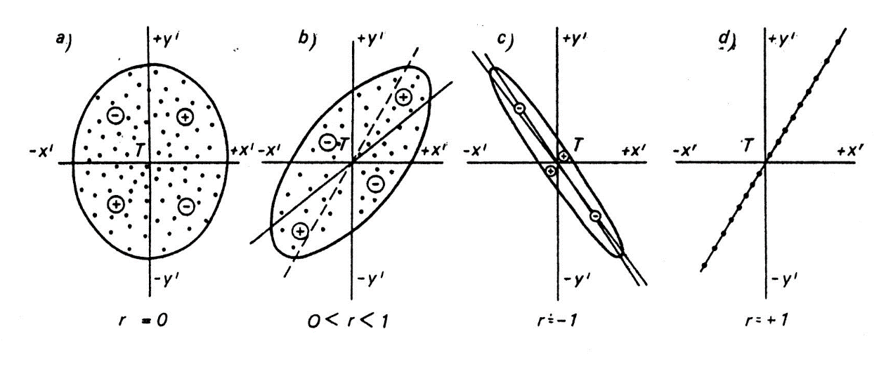
Teorie chyb a vyrovnávací počet 2
3. Korelace 4. Korelační koeficient
Funkční vztah
vztah dvou (či více) veličin x a y lze popsat matematickou funkcí, od které nevykazují žádné odchylky. Pro jednu hodnotu x existuje dle předpisu pouze jedna hodnota y.
Korelační závislost, stochastický (statistický) vztah
mezi veličinami (měřeními) je vztah, nelze jej však beze zbytku vyjádřit.
Korelační koeficient
- Popisuje míru statistického vztahu, rozsah $\left\langle −1;0;1\right\rangle$

Slide 6
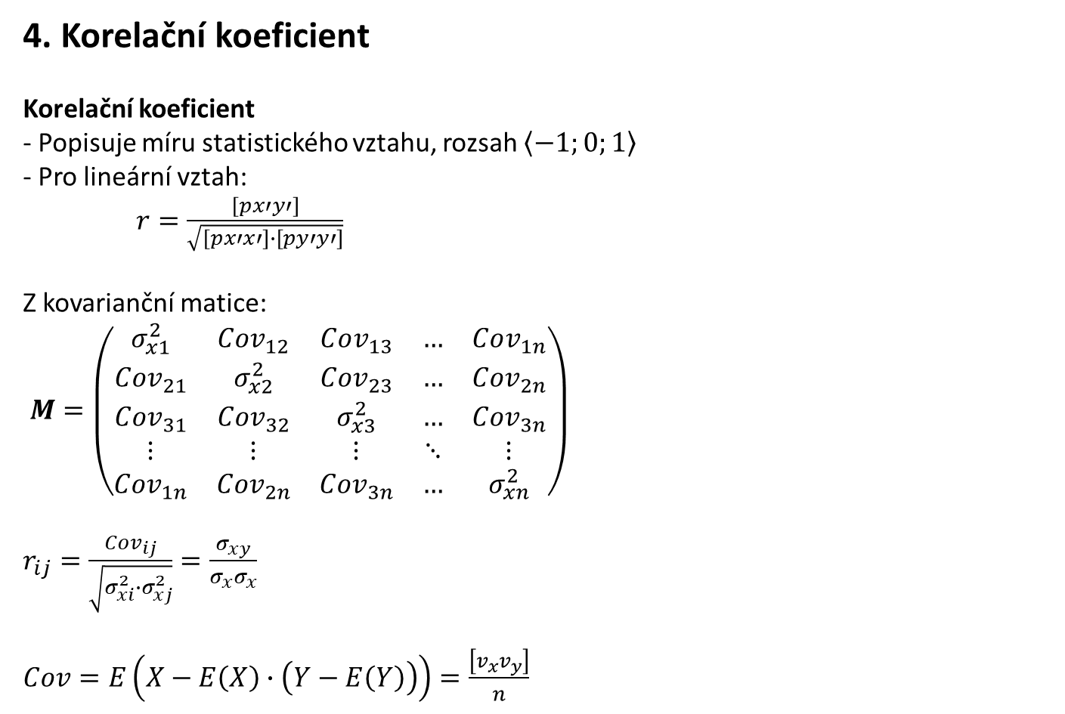
Teorie chyb a vyrovnávací počet 2
4. Korelační koeficient
Korelační koeficient
- Popisuje míru statistického vztahu, rozsah $\left\langle −1;0;1\right\rangle$
- Pro lineární vztah:
$r=\frac{\left[px′y′\right]}{\sqrt{\left[px′x′\right]∙\left[py′y′\right]}}$
Z kovarianční matice:
$M=\left(\begin{matrix}σ_{x1}^{2} & Cov_{12} & Cov_{13} & … & Cov_{1n} \\ Cov_{21} & σ_{x2}^{2} & Cov_{23} & … & Cov_{2n} \\ Cov_{31} & Cov_{32} & σ_{x3}^{2} & … & Cov_{3n} \\ ⋮ & ⋮ & ⋮ & ⋱ & ⋮ \\ Cov_{1n} & Cov_{2n} & Cov_{3n} & … & σ_{xn}^{2}\end{matrix}\right)$
$r_{ij}=\frac{Cov_{ij}}{\sqrt{σ_{xi}^{2}∙σ_{xj}^{2}}}=\frac{σ_{xy}}{σ_{x}σ_{x}}$
$Cov=E\left(X−E\left(X\right)∙\left(Y−E\left(Y\right)\right)\right)=\frac{\left[v_{x}v_{y}\right]}{n}$

Slide 7
Teorie chyb a vyrovnávací počet 2
4. Korelační koeficient
Testování empirického korelačního koeficientu
Různé možnosti, zde testování nenulovosti korelačního koeficientu r
r … výběrový
$ρ$ … základní
Nulová hypotéza: $ρ=0$, za tohoto předpokladu má veličina $t_{r}$ Studentovo rozdělení s ($n−2$) stupni volnosti
$t_{r}=r∙\frac{\sqrt{n−2}}{\sqrt{1−r^{2}}}$
Při překročení kritické hranice zamítáme nulovou hypotézu.

Slide 8
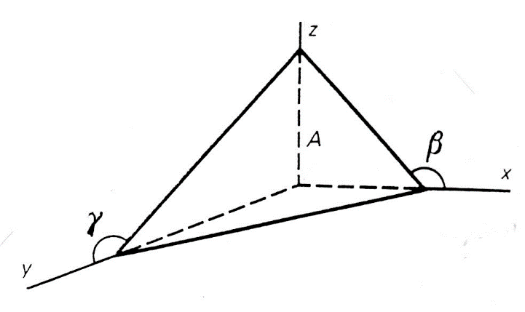
Teorie chyb a vyrovnávací počet 2
5. Vyrovnávací rovina
Pro technická řešení úloh v terénu bude nejvhodnější lineární funkcí v prostoru taková vyrovnávací rovina, která dá nejmenší odchylky ve směru vertikální osy $z$ (v nadmořských výškách), tj. např. umožní minimální přemisťování zemin. Podmínka bude mít proto tvar (předpokládáme váhy rovné jedné, tj. $p_{i}=1$). $[v_{z}v_{z}]=min.$
$ax+by+cz−d=0$
Vodorovná rovina
Obecná rovina

Slide 9
Teorie chyb a vyrovnávací počet 2
6. Aproximace empirickým polynomem
Volba stupně (tvaru)
Výpočet
$A, L, X, s_{0}$
Kvalita aproximace
Určení významnosti koeficientů
Bivariantní polynom
Ortogonální polynom

Slide 10
Teorie chyb a vyrovnávací počet 2
7. Aproximace v parametrickém tvaru
Přímka
Kružnice
Koule

Slide 11
Teorie chyb a vyrovnávací počet 2
☺ Konec ☺

